Slide 1

بخش دوم
آشنایی با معماری هدوپ
جلسه اول

Slide 2
آنچه خواهیم دید
HDFS : معماری و مفاهیم پایه
HDFS : دستورات اصلی و نحوه کار
MapReduce : اجزاء‌ و مفاهیم
Yarn : معماری و مفاهیم پایه
MapReduce : بررسی یک مثال

Slide 3
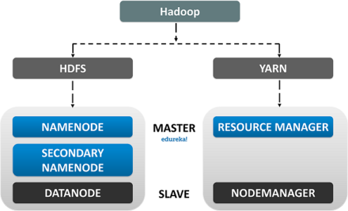
کلاستر هدوپ در یک نگاه

Slide 4
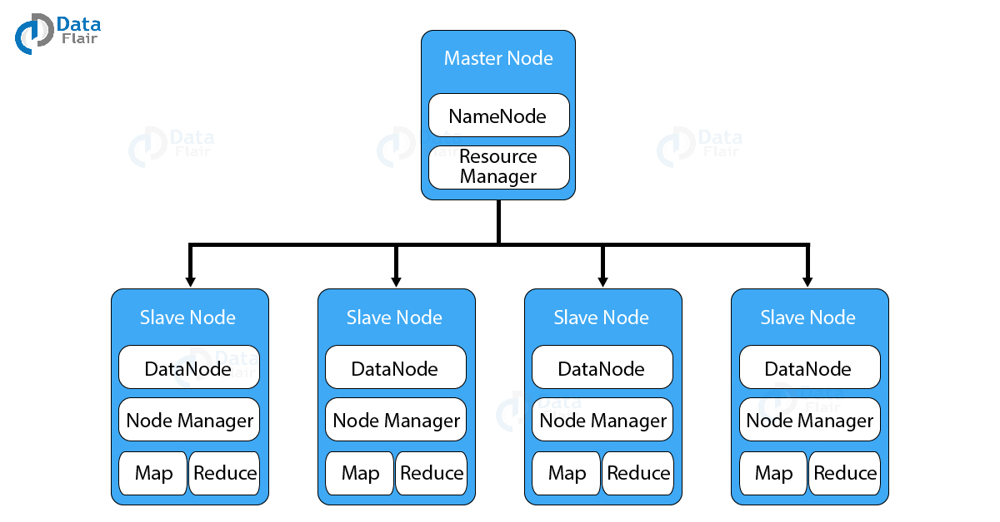
کلاستر هدوپ در یک نگاه

Slide 5
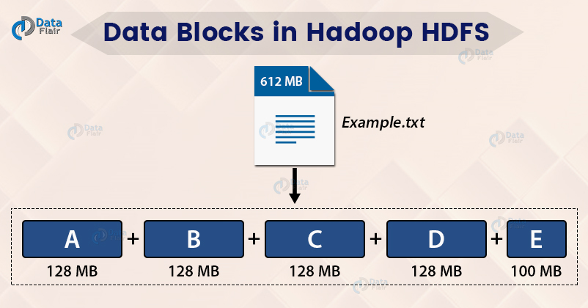
بلاک‌بندی فایل‌ها در هدوپ

Slide 6
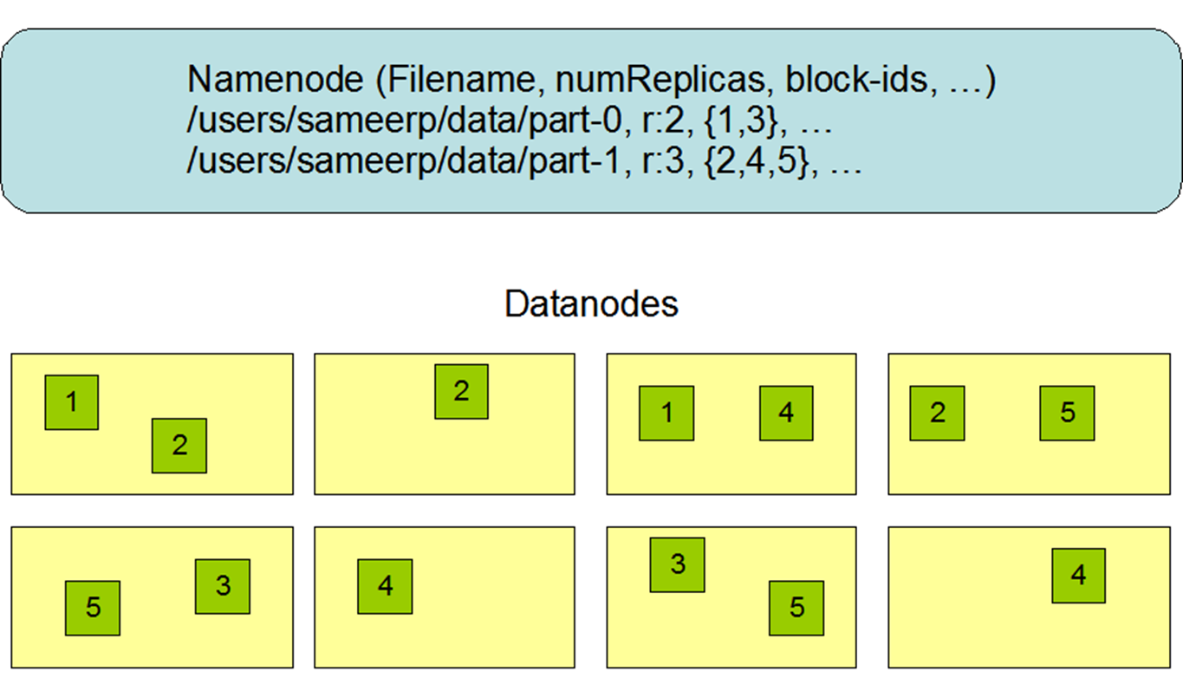
ضریب تکرار

Slide 7
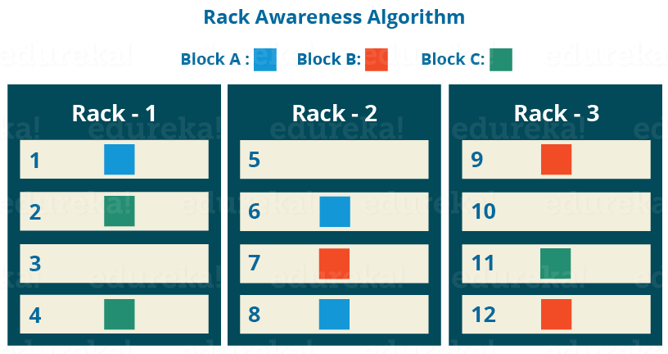
HDFS Rack Awareness

Slide 8
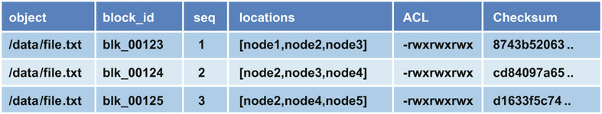
Name Node Meta Data

Slide 9
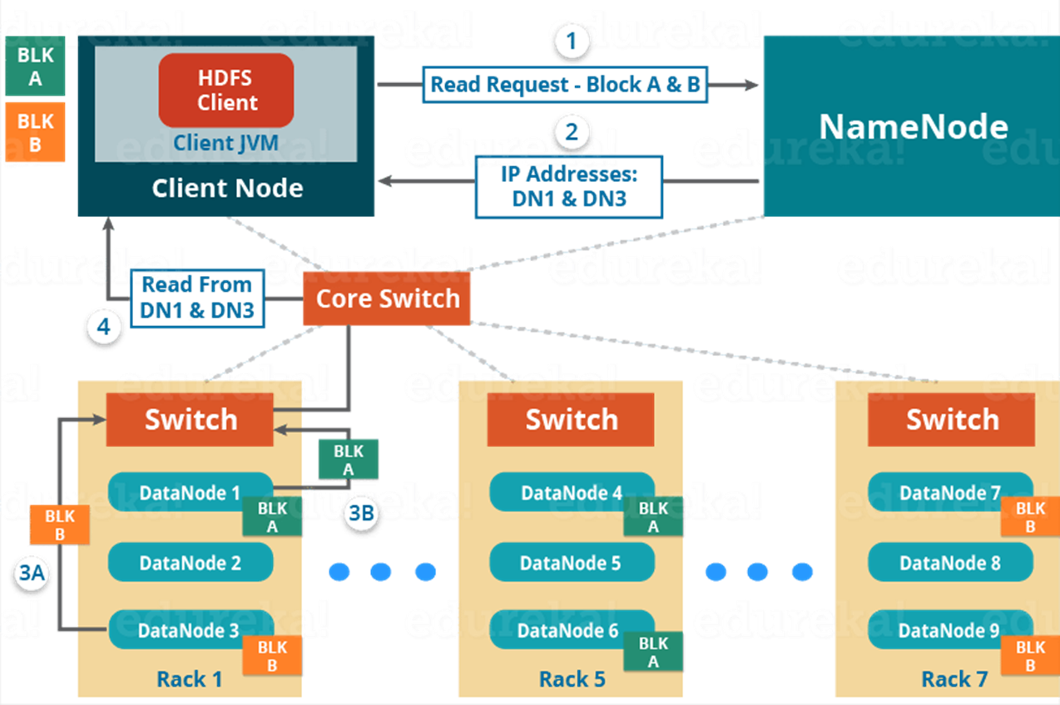
معماری HDFS – خواندن یک فایل

Slide 10
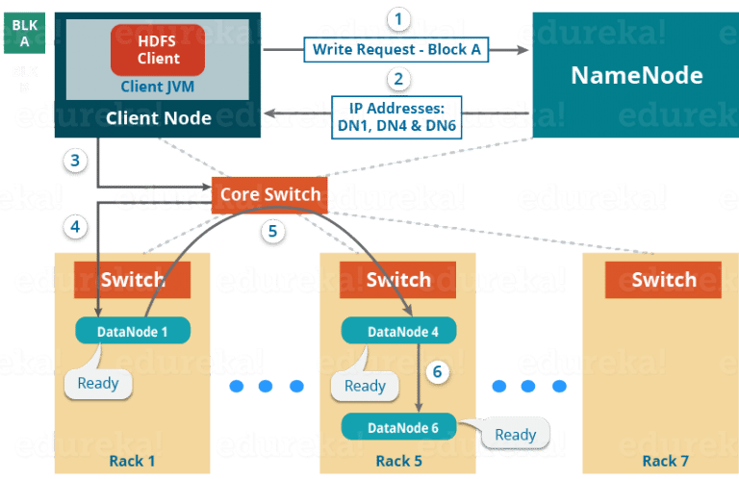
معماری HDFS – نوشتن در یک فایل

Slide 11
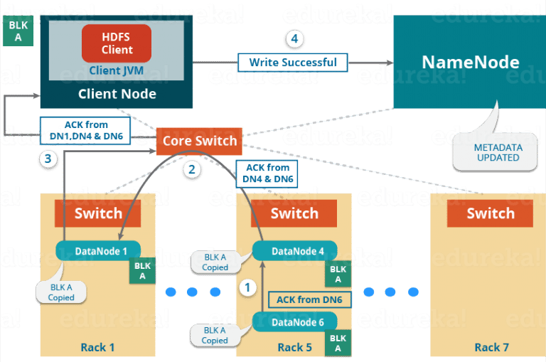
معماری HDFS – مکانیزم تایید

Slide 12
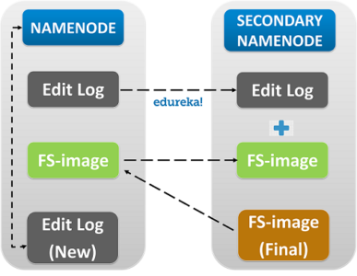
نقش Secondary Name Node

Slide 13
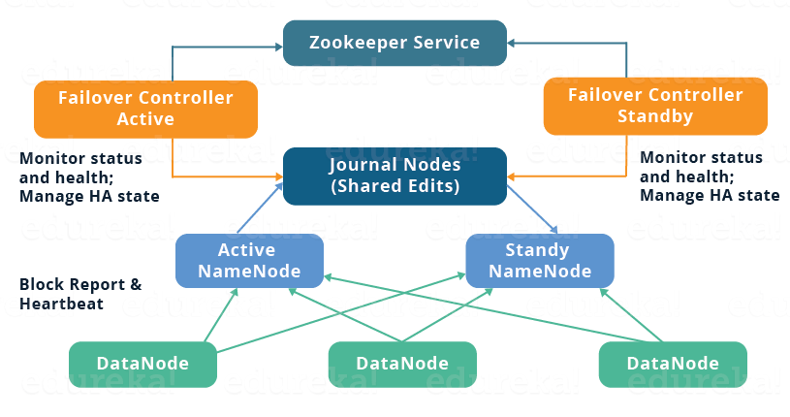
تضمین HA در هدوپ

Slide 14
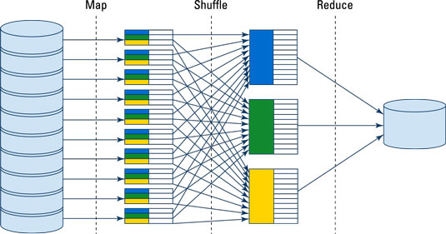
فرآیند پردازش داده در هدوپ - MR

Slide 15
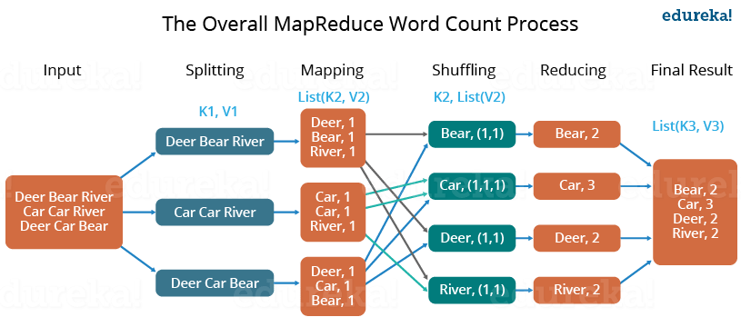
شمارش کلمات با MR

Slide 16
یک مثال ساده با پایتون
from mrjob.job import MRJob
class MRWordFrequencyCount(MRJob):
def mapper(self, _, line):
yield "chars", len(line)
yield "words", len(line.split())
yield "lines", 1
def reducer(self, key, values):
yield key, sum(values)
if __name__ == '__main__':
MRWordFrequencyCount.run()
python mr_word_count.py my_file.txt

Slide 17
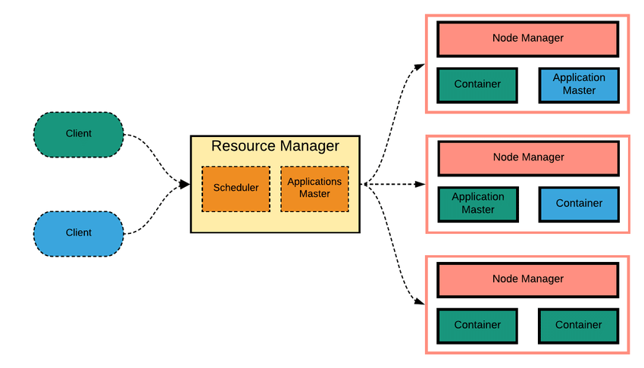
معماری Yarn

Slide 18
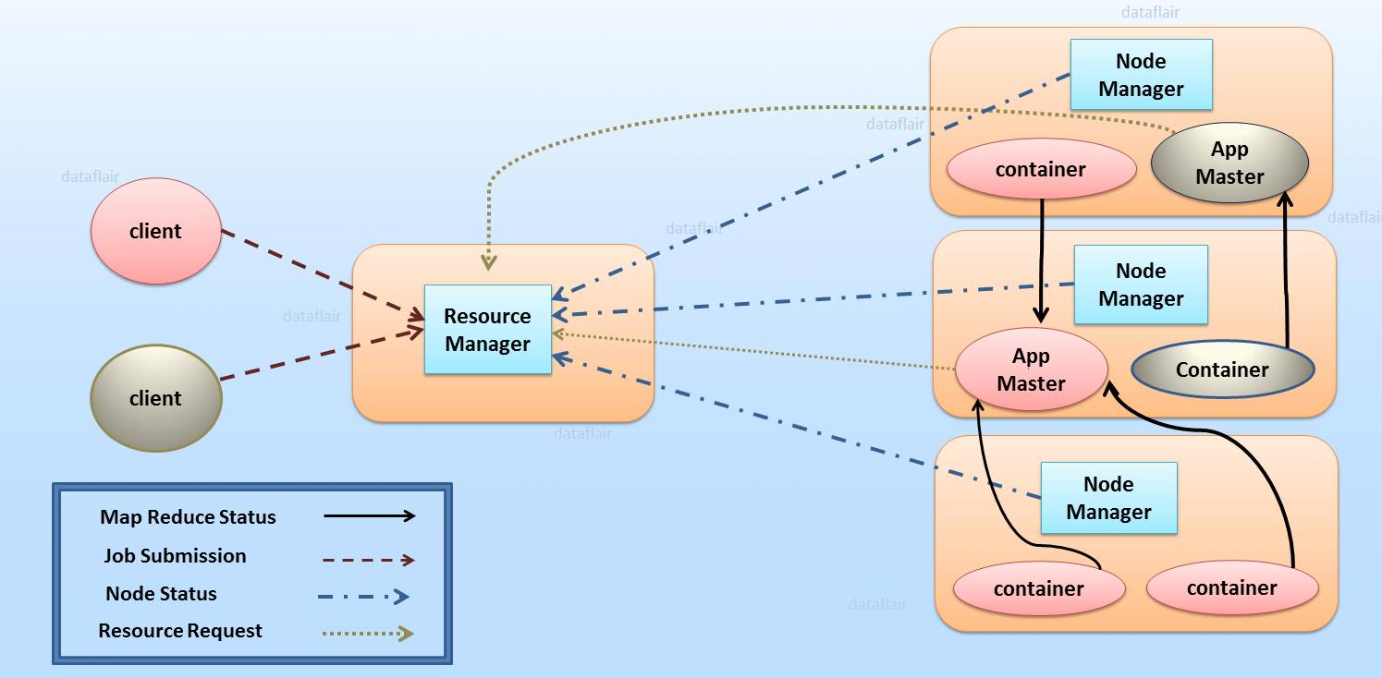
معماری Yarn – ارتباط مولفه‌ها

Slide 19
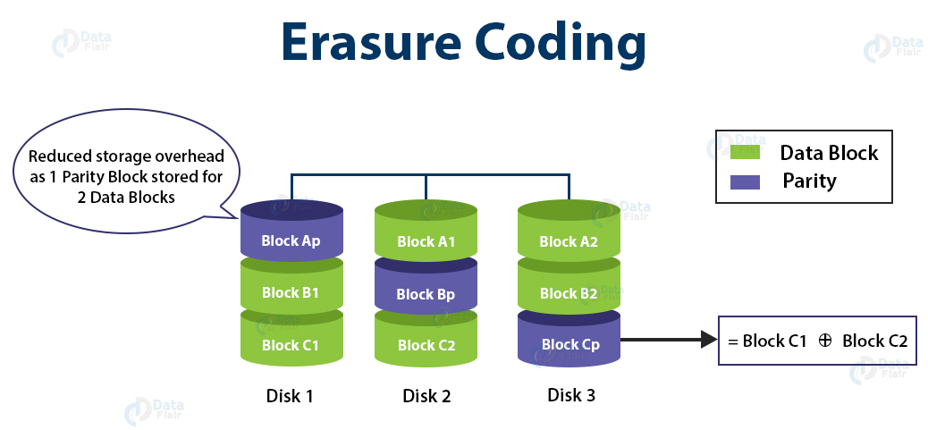

Slide 20
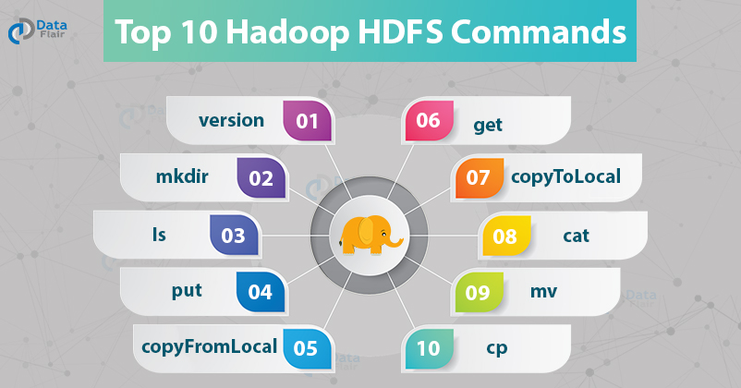
مروری بر دستورات پرکاربرد HDFS

Slide 21
نحوه فراخوانی و کاربرد
hadoop version
hadoop fs –mkdir /path/directory_name
hadoop fs –ls -Rh /path/directory_name
hadoop fs -put <localsrc> <dest>
hadoop fs -get <src> <localdest>
hadoop fs -copyFromLocal <localsrc> <hdfs destination>
hadoop fs -copyToLocal <hdfs source> <localdst>
hadoop fs –cat /path_to_file_in_hdfs
hadoop fs -mv <src> <dest>
hadoop fs -cp <src> <dest>

Slide 22
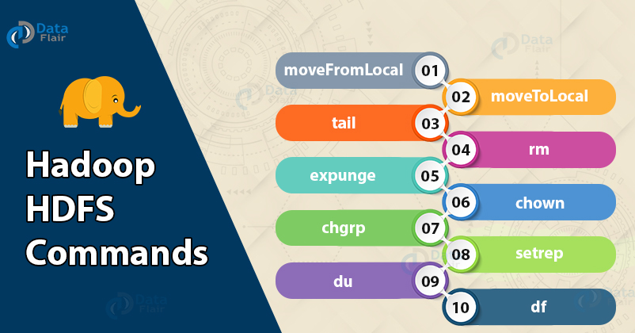
دستورات پرکاربرد HDFS – بخش دوم

Slide 23
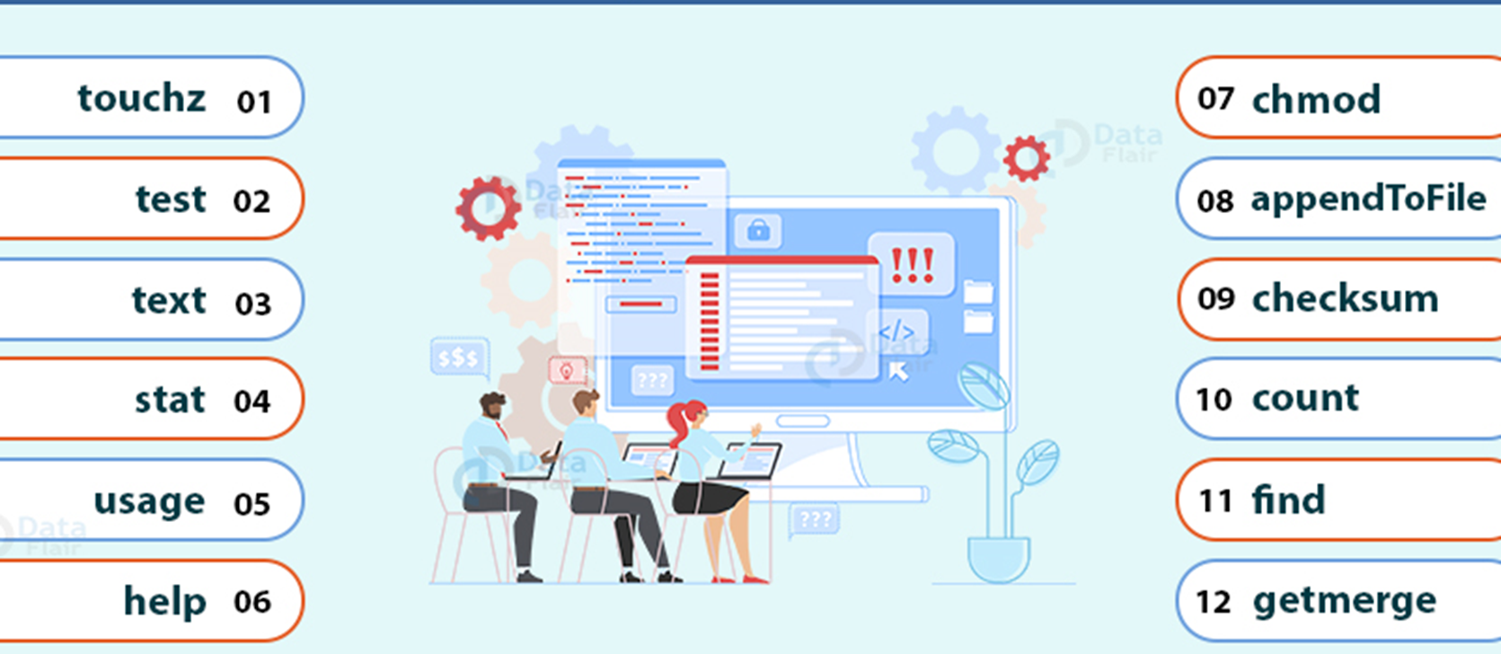
دستورات پرکاربرد HDFS – بخش سوم

